Slide 1
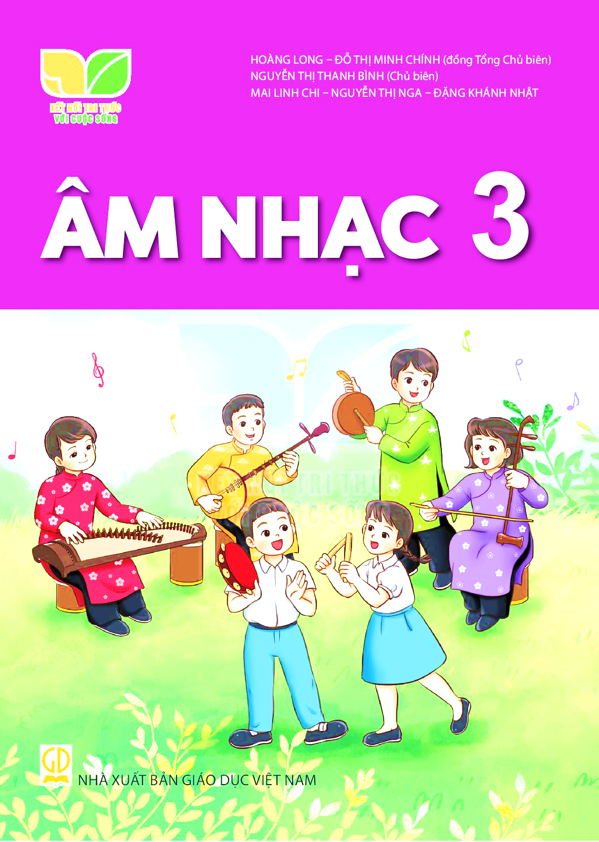


TIẾT 4 – CHỦ ĐỀ 4
Huỳnh Long Nguyện

Slide 2


KHỞI ĐỘNG

Slide 3


Vận động: “BODY PERCUSSION”

Slide 4

TỔ CHỨC CÁC HOẠT ĐỘNG
VẬN DỤNG – SÁNG TẠO

Slide 5
NGHE VÀ VẬN ĐỘNG
NHANH – CHẬM
THEO GIAI ĐIỆU

Slide 6

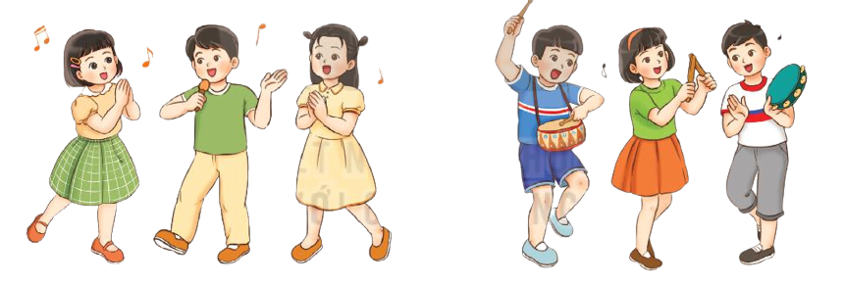

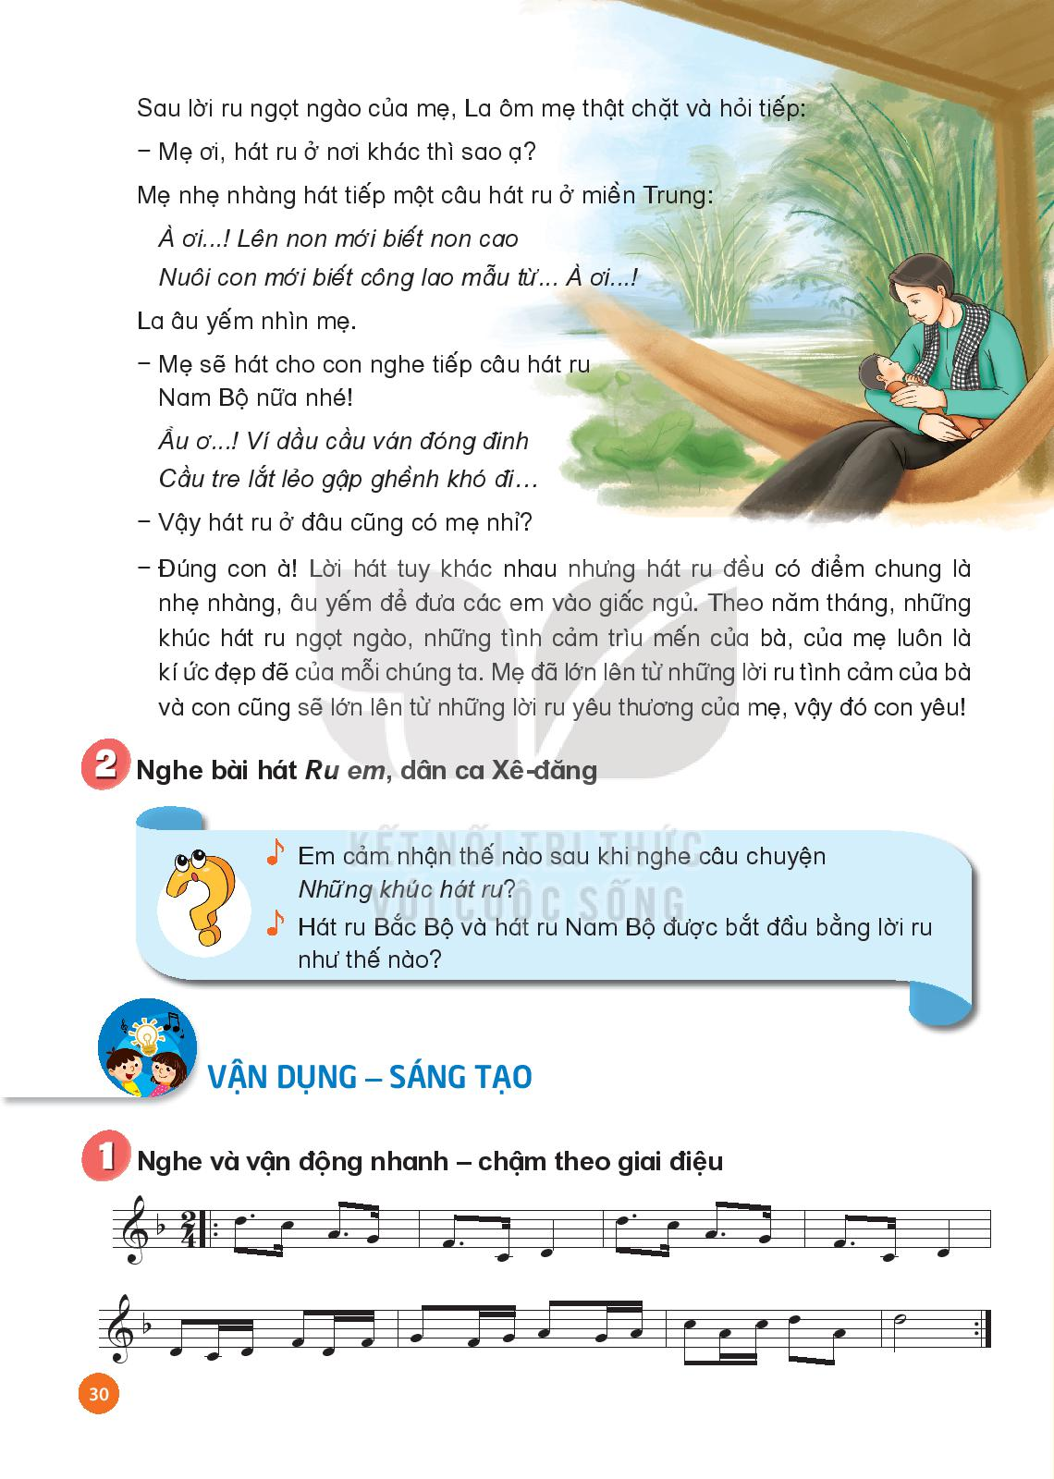

Slide 7
HÁT
NỐI TIẾP – HOÀ GIỌNG
BÀI HÁT KHÚC NHẠC
TRÊN NƯƠNG XA

Slide 8

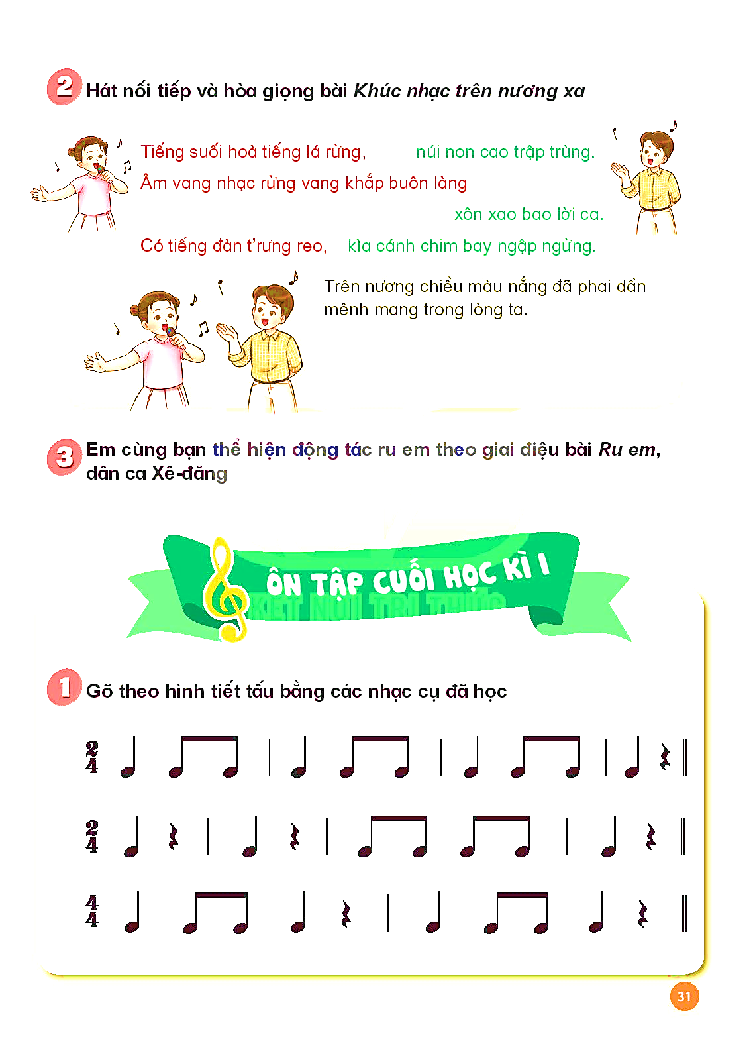

Slide 9
THỂ HIỆN ĐỘNG TÁC
RU EM THEO BÀI HÁT
RU EM
DÂN CA XƠ - ĐĂNG

Slide 10
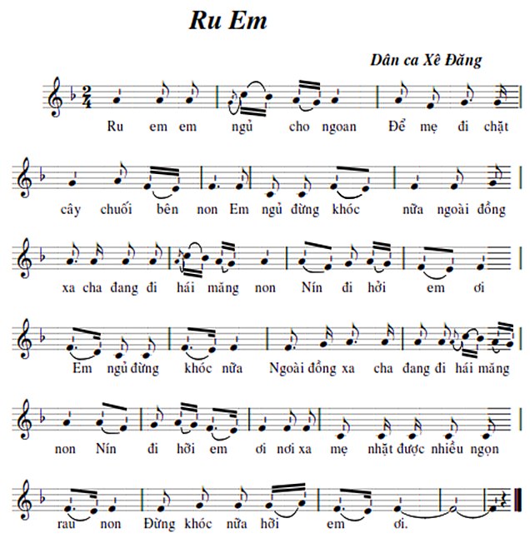
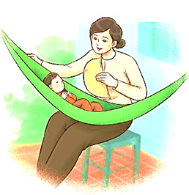

Slide 11
TIẾT 4 – CHỦ ĐỀ 4
TỔ CHỨC CÁC HOẠT ĐỘNG
VẬN DỤNG – SÁNG TẠO

Slide 12
TIẾT 4 – CHỦ ĐỀ 4
Huỳnh Long Nguyện

